Slide 1




Slide 2


Slide 3
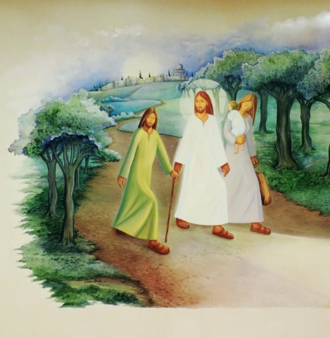

«Mientras conversaban y discutían,
Jesús en persona se acercó y se puso
a caminar con ellos»
Lc, 25, 13-15.

Slide 4

En nuestra vía láctea, también existen los otros, con ellos construimos lo que somos y tenemos. Por esto es importante después de contemplar y agradecer nuestra propia constelación, levantar la mirada y reconocer al otro en lo que es, en lo que aporta a mi vida y en lo que yo como persona le puedo aportar.

Slide 5
En toda vía láctea, se forman constantemente cúmulos estelares que son la agrupación de muchas estrellas juntas que llaman la atención por su luminosidad. Se forman por la atracción gravitatoria que hay entre ellas y que logran reunirse en una región del universo muy pequeña.

Slide 6
Los cúmulos estelares evidentemente representan a los otros, que también tiene su propio brillo, su propia luz. Pero cuando se acercan a nuestra vida por diversas circunstancias hacen que la luminosidad de nuestra constelación sea mayor.

Slide 7

ERES
IMPORTANTE
EL OTRO

Slide 8
¿Qué generó la actividad en mí?
¿Por qué los otros son importantes en mi constelación?

Slide 9
¡GRACIAS SEÑOR
POR LOS OTROS!

Slide 10


